Slide 1


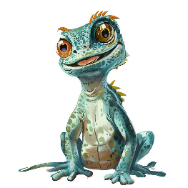
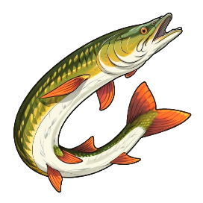

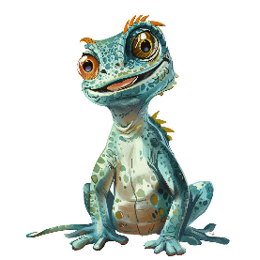
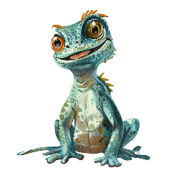


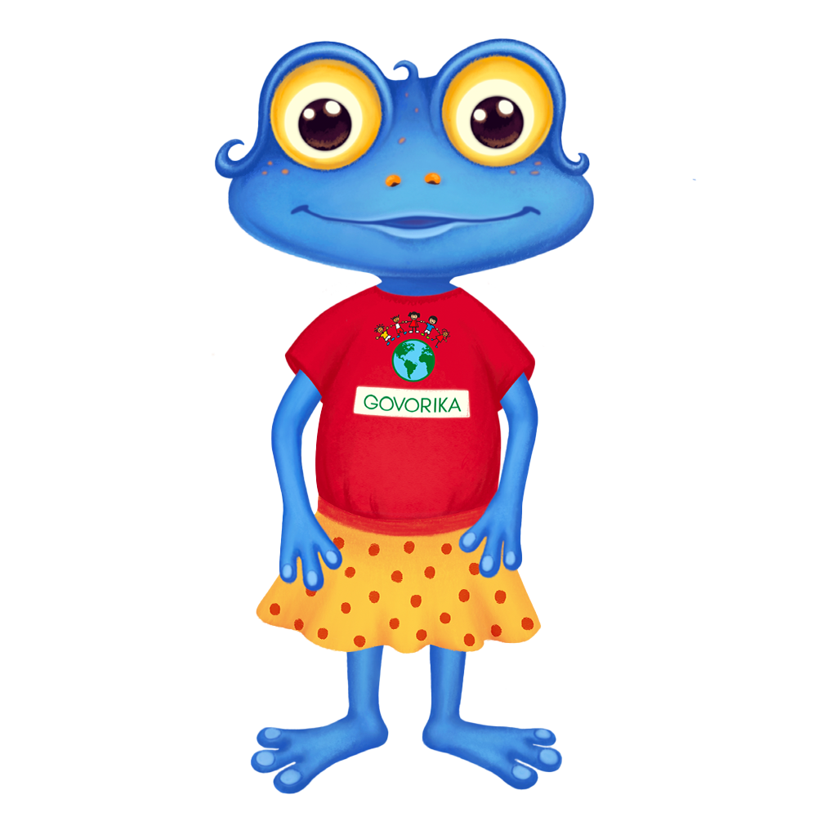
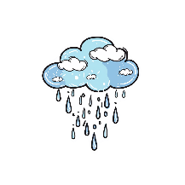
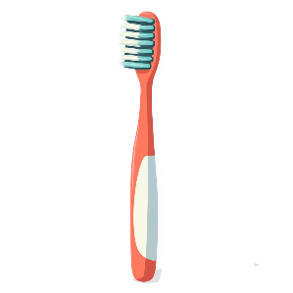

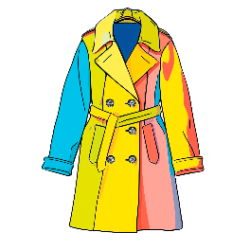


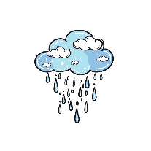


Щоб груди захистити від ударів ворога,
Ви це знаєте напевно,
На лівій руці у героя висить, Важкий, блискучий, розфарбований ... .
Мене частенько просять, ждуть,
А тільки покажусь,
Ховатися почнуть.
В річці риба проживає-
Довгу морду вона має,
Гострі зуби, хижу вдачу –
В річці всі від неї плачуть
Чищу зубки кожен день
Дуже добре й швидко
Мені в цьому допоможе
Моя …
Як дощ іде — я мокну весь,
Зате сухий хазяїн.
А пройде він — повісять десь,
І знов його чекаю.
Хто хвіст залишає,
Як від ворога втікає?

